Slide 1





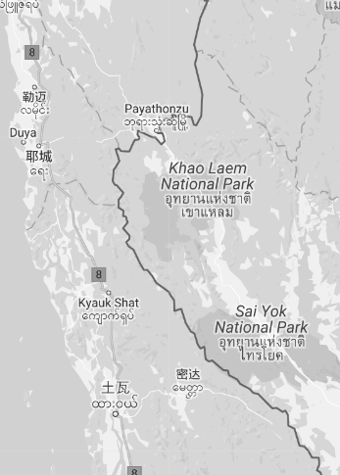






Slide 3
信箱
密碼
Login
Signup

Slide 4
*
暱稱
nick name
*
信箱
E-mail
*
設定密碼
password
*
確認密碼
confirm password
*
使用者條款
Term & Condition
創建 / Create

Slide 5


陳小雯
abcd@gmail.com
New
Logout

Slide 6


陳小雯
abcd@gmail.com
泰國七天六夜
球球
測試中
資誼好好玩
New
Logout

Slide 8
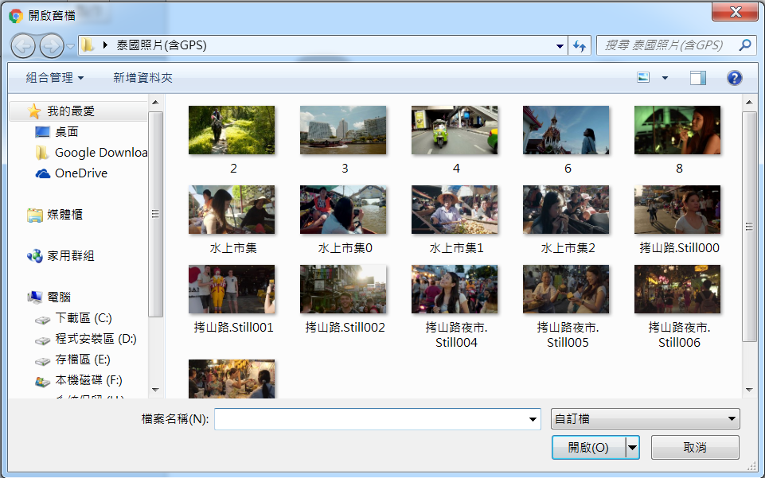

Slide 9



No GPS in this Pic
此照片無 GPS資訊
取消
cancel
手動設置
manual setting

Slide 10


Slide 11



Slide 12
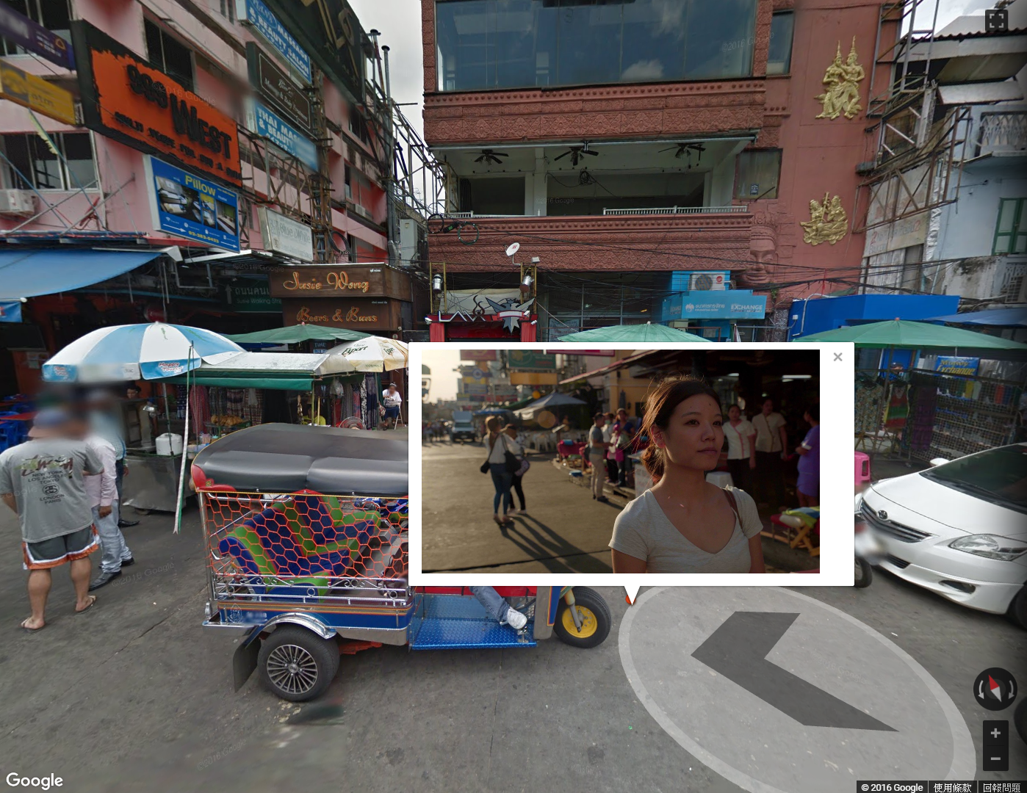
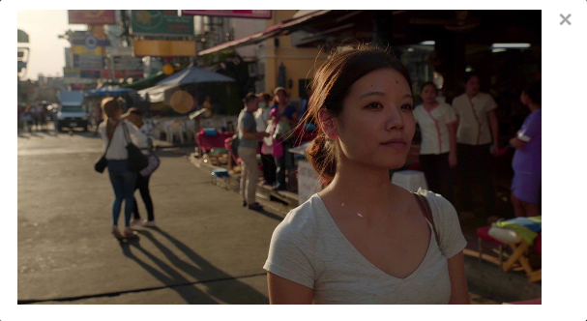



Slide 13



Slide 14



Slide 16


Trip
旅程
為旅程命名吧！ Name your Trip!
*
Link迴流
www.facebook.com/AppTripGIF
Feature your Trip
標註特色
市區.city
郊區.outskirt
荒野.wild
美食.yummy
購物.shopping
山.moutain
海.sea
宗教.religion
文化.culture
景點.spot
+
Message for Trip
簡介旅行

Slide 17
Trip
旅程
只要有命名就可以儲存了！
*
Link迴流
www.facebook.com/AppTripGIF
Feature your Trip
標註特色
市區.city
郊區.outskirt
荒野.wild
美食.yummy
購物.shopping
山.moutain
海.sea
宗教.religion
文化.culture
景點.spot
+
Message for Trip
簡介旅行

Slide 18
Trip
旅程
只要有命名就可以儲存了！
*
Link迴流
www.Lionheart.com.tw
Feature your Trip
標註特色
市區.city
郊區.outskirt
荒野.wild
美食.yummy
購物.shopping
山.moutain
海.sea
宗教.religion
文化.culture
景點.spot
+
Message for Trip
簡介旅行

Slide 19

上傳中...
uploading...
アップロード...
Téléversement…
Hochladen…
Cargando…
อัปโหลด…
…

Slide 20
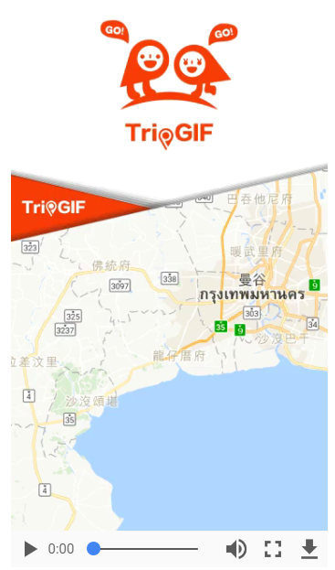

下載.download
https://www.tripgif.tw/turn.html?trip=503

Slide 21
Remake Video
重新製作短片
取消
cancel
確認
confirm
下載.download
https://www.tripgif.tw/turn.html?trip=503

